Slide 1
Диагностика доброкачественных и злокачественных опухолей костей пальцев рук
ФГБОУ ВО Красноярский государственный медицинский университет имени профессора В.Ф.Войно-Ясенецкого МЗ РФ
Выполнила: Ординатор кафедры лучевой диагностики ИПО Солтукиева Замира Халидовна
Diagnostic Imaging of Benign and Malignant Osseous Tumors of the Fingers https://pubs.rsna.org/doi/10.1148/rg.347130031

Slide 2
Общие сведения
Ранняя диагностика и лечение доброкачественных опухолей, опухолеподобных и воспалительных заболеваний костей кисти представляет собой сложную и пока нерешенную проблему костной патологии. Прежде всего, это связано с большим разнообразием заболеваний костей кисти, начиная от костных и хрящевых доброкачественных опухолей и заканчивая опухолеподобными и воспалительными процессами. В данной статье авторы описывают особенности диагностики наиболее распространенных доброкачественных костных и хондральных поражений пальцев, включая энхондромы, кистозные поражения и остеохондромы; злокачественные образования, которые могут возникать в пальцах (например, хондросаркомы и метастатические поражения) и часто встречающиеся первичные костные поражения (например, опухоли гломуса, внутрикостные эпидермальные кисты включения, инфекционные образования и проявления системных заболеваний).

Slide 3
Методы диагностики
Диагностика кистей и пальцев обычно начинается с обычной рентгенографии, особенно когда пациент жалуется на боль, воспалительные процессы или деформацию кисти. Системный подход является обязательным для оценки опухолей костей, при этом особое внимание уделяется размеру, количеству и локализации поражений; поля и зона перехода; периостальная реакция; и наличие компонента мягких тканей.
КТ, МРТ Появление компьютерной и магнитно-резонансной томографии дало возможность получать во время сканирования трехмерную картинку. С их помощью стала доступна информация о наличии патологических процессов, которые сложно диагностировать рентгеном. Кроме того, КТ и МРТ превосходит рентгенографию при выявлении любых компонентов мягких тканей внутри поражения.
МРТ стала неотъемлемой частью оценки заболеваний рук и пальцев. МРТ помогает оценить степень поражения мягких тканей и костного мозга.
Следует отметить, что результаты МРТ могут привести к переоценке агрессивности поражений, поскольку доброкачественные поражения могут вызывать отек костей и мягких тканей, и корреляция с рентгенологическими или КТ исследованиями необходима для полного понимания природы поражения.
Ультразвуковое исследование
может быть особенно полезным для динамической оценки повреждений сухожилий и для оценки мягких тканей кисти,тем не менее, он имеет ограниченную полезность при первичных костных поражениях фаланг или пястных костей.

Slide 4
Диагностика костных опухолей
Как и при любом повреждении кости в любой части тела, очень важно знать точное местоположение опухоли, а также возраст пациента, чтобы сузить дифференциальный диагноз. Граница поражения и зона перехода между очагом поражения и прилежащей костью являются ключевыми факторами, определяющими агрессивность очага поражения.
Повреждение с четко очерченными острыми краями на рентгенограммах или КТ-изображениях считается доброкачесвенным, тогда как широкая зона перехода и плохо определенные границы предполагают инфильтративный костный процесс, такой как злокачесвенная опухоль или деструктивный метаболический либо инфекционный процесс. Наличие периостальной реакции также может помочь выяснить природу костного поражения, при этом гладкий и чёткий контур характерен для спокойного течения и стихания патологического процесса. Неровные, волнистые, бугристые контуры свидетельствуют о неравномерном, неодновременном развитии заболевания. Нечёткость, смазанность и перерыв контуров свидетельствуют о прогрессирующем течении патологического процесса.

Slide 5
Доброкачественные опухоли Энхондромы
Доброкачественные хрящевые опухоли костей рук нередки и включают энхондрому, хондромиксоидную фиброму и хондробластому . Энхондрома является наиболее распространенной доброкачественной опухолью кисти. частота ее составляет 4 % от всех первичных опухолей костей и дисплазий у детей. По характеру роста различают: экхондромы, растущие экзофитно и энхондромы, растущие внутрь кости. Это обычно протекает бессимптомно и часто обнаруживается случайно на рентгенограммах. Сопутствующая боль должна вызывать подозрение на патологический перелом, который, если он не смещен, может быть лучше виден на КТ-изображениях, чем на рентгенограммах.

Slide 6
Энхондрома
Энхондромы располагаются в метафизе и диафизе центрально. На рентгенограмме имеют вид кисты — овального или круглого разреженного пространства с известковыми вкраплениями в центре и небольшой зоной склероза вокруг, что может вызывать локальное расширение кости, а также истончение и эндостальное выпадение коры, предрасполагающее к патологическому перелому. Может быть видна характерная хондроидная кальцификация в виде колец и дуг.
Женщина,49 лет. Жалобы на вненезапная боль в мизинце.

Slide 7
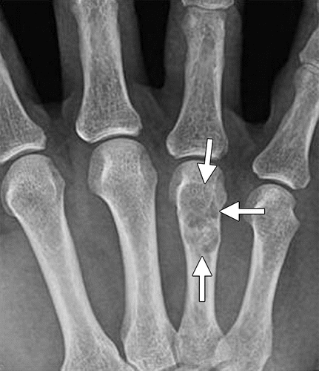
Энхондрома
Энхондрома. Мужчина, 49 лет. До и после хирургического вмешательства

Slide 8
Множественный энхондроматоз (Болезнь Оллье)
Множественный энхондроматоз, также известный как болезнь Оллиера, представляет собой редкое ненаследственное заболевание с распространенностью 1 случай на 100 000 человек и средний возраст на момент постановки диагноза около 13 лет . Обычно это проявляется в виде множественных энхондром в асимметричном распределении, часто вовлекающем мелкие кости рук, что приводит к деформации скелета. Пястные кости поражаются чаще, чем фаланги.

Slide 9
Множественный энхондроматоз (болезнь Оллье)
Множественный энхондроматоз у 3-летнего ребенка с деформацией кисти.

Slide 10
Осложнения
Наиболее страшным осложнением этого заболевания является злокачественная трансформация в хондросаркому, распространенность которой сильно варьирует (5–50%) с повышенным риском, когда энхондромы расположены в длинных костях и осевом скелете. Средний возраст на момент постановки диагноза у пациентов со злокачественной трансформацией составляет около 33 лет. Эти пациенты также подвержены риску развития множественных синхронных или метахронных хондросарком. Никакой специфической терапии для болезни Оллье не существует, и хирургическое вмешательство рассматривается только в том случае, если возникают такие осложнения, как нарушение деформации, патологические переломы или злокачественная трансформация.

Slide 11
Периостальные хондромы
Периостальные (юкстакортикальные) хондромы представляют собой доброкачественные опухоли состоящие из зрелых хрящевых структур и расположенные в кортикальном слое кости под периостом . Опухоль составляет всего лишь 0,66% новообразований скелета и встречается у пациентов различных возрастных групп.
Симптомы периостальной хондромы соответствуют таковым при энхондромах. Отличие новообразования больших размеров - визуально и пальпаторно определяемая припухлость на участке поражённого сегмента конечности. Типичная локализация - диафизы и метадиафизы длинных трубчатых костей.
В отличие от энхондром, периостальные хондромы пальцев встречаются редко. Эти поражения чаще всего встречаются в метафизах длинных костей. Рентгенологически и на КТ определяют эксцентрично расположенный (чаще всего субпериостально в толще кортикального слоя) очаг деструкции с окружающей его зоной остеосклероза

Slide 12
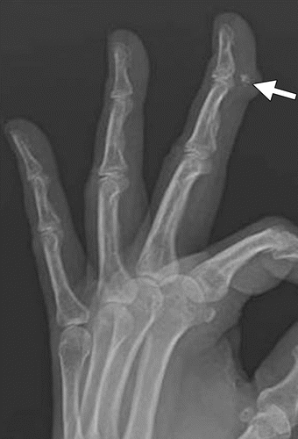
Периостальные (юкстакортикальные) хондромы
.

Slide 13
Остеохондрома
Остеохондромы являются наиболее распространенными доброкачественными опухолями кости, на которые приходится примерно 35% всех доброкачественных опухолей. Остеохондрома выявляется в возрасте 10-25 лет. Остеохондромы представляют собой костный выступ, снаружи покрытый шапочкой из хрящевой ткани, а изнутри заполненный костно-мозговым содержимым. Опухоли небольшого размера протекают бессимптомно и становятся случайной находкой, когда пациент нащупывает у себя «шишку» на кости. Крупная остеохондрома может сдавливать мышцы, сухожилия и нервы. В таких случаях больные обращаются к врачам из-за болей или нарушения функции конечности. Еще одной причиной развития болевого синдрома может стать сумка, формирующаяся над областью поражения. Остеохондромы перестают расти в зрелом возрасте. Прогрессирующий рост этих поражений во взрослом возрасте может стать предвестником озлокачествления в солитарную форму— менее чем в 1% случаев, превращается в хондросаркому, фибросаркому. Особенно увеличен риск озлокачествления у больных с множественными остеохондромами. Озлокачествление вероятно при внезапном усилении роста экзостоза, увеличении его диаметра более 5 см, толщины хрящевого покрытия более 1 см.

Slide 14
Остеохондрома (экзостоз)
На рентгенограммах выявляется изменение контуров кости, обусловленное наличием опухолевидного образования, связанного с основной костью широкой и толстой ножкой. Поверхностные отделы образования имеют неровные контуры и по своей форме могут напоминать цветную капусту. В отдельных случаях ножка отсутствует, и остеохондрома прилегает к «материнской» кости. Контуры остеохондромы четкие, непрерывные, непосредственно переходящие в контуры основной кости.
Хрящевая шапочка на рентгеновских снимках обычно не определяется за исключением случаев, когда в ней есть очаги кальцификации. Поэтому не следует забывать, что реальный диаметр остеохондромы может на 1-2 см превышать диаметр, определяемый по данным рентгенографии.

Slide 15
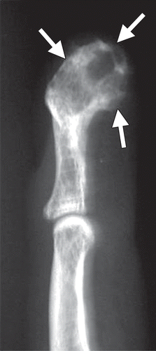
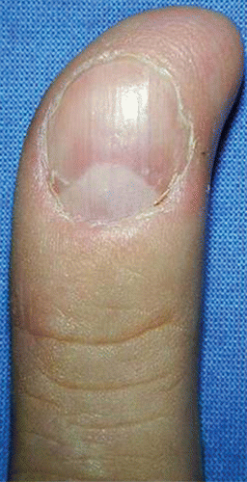
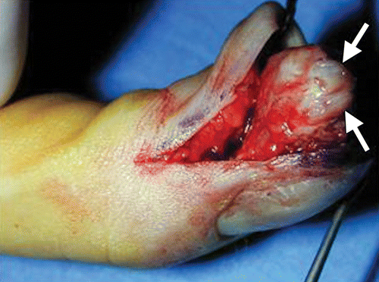
Остеохондрома (экзостоз)
Рентгенограмма и клиническая фотография . а) Экзостоз и деформация дистального пучка фаланги 2 пальца. б) хондроматозный хрящевой колпачок с типичным «жемчужным» видом

Slide 16
Остеоид - Остеома
Доброкачественная опухоль кости остеогенного происхождения со своеобразным течением.
Нормальная кость на определенном участке подвергается усиленной васкуляризации, резорбции и перестройке. В пораженной области выявляется широкая сеть сосудов; костные балки в этот момент окружены большим количеством остеокластов. На месте разрушающихся балок развивается остеогенная соединительная ткань. Остеобласты образуют остеоидные балочки, которые частично подвергаются обызвествлению,- отсюда название «остеоид-остеома». Окружающая кость, в том числе кортикальный слой и надкостница, в ответ на разрастание «гнезда» дает реакцию в виде образования склеротической зоны, развивающейся в результате изменения кровообращения в данной области кости. Особенности гистологического строения остеоид-остеомы объясняют ряд клинических и рентгенологических признаков опухоли. Хорошо развитая сеть сосудов «гнезда» опухоли является, по-видимому, причиной нередко выявляемого повышения температуры в этой зоне. Развитие склероза, растяжение надкостницы, раздражение ее нервных окончаний вызывают упорные боли - основное клиническое проявление болезни.
Опухоль часто развивается у детей в возрасте 10-14 лет. Жалобы больных однотипны, это постоянные изнурительные боли, не утихающие в покое и усиливающиеся ночью. Обычно дети локализуют боль исключительно точно соответственно очагу поражения. Однако нередко боли иррадиируют в соседний сустав, в связи с чем истинная локализация опухоли в течение длительного времени остается нераспознанной.

Slide 17
Остеид - остеома
Рентгенологическая картина остеоид-остеомы весьма характерна. Рентгенологические симптомы возникают значительно позже клинических проявлений опухоли, и первым на рентгенограмме обнаруживают склероз кости. На участке поражения формируется одностороннее или муфтообразное утолщение кости в виде гиперостоза. Позднее в толще гиперостоза формируется основной отличительный признак остеоид-остеомы - ее «гнездо» в виде очага разрежения диаметром до 1 см, внутри которого могут отмечаться мелкие костные включения.

Slide 18
Гигантоклеточная опухоль (остеобластокластома)
Опухоль состоит из гигантских многоядерных клеток и одноклеточных образований. Наиболее часто она обнаруживается в возрасте от 18 до 40 лет. Клиническое течение медленное, боли умеренные, возникают поздно. Деформация, вздутие кости наблюдаются на поздних стадиях. Опухоль подразделяется на доброкачественную, литическую и злокачественную формы. При доброкачественной форме на пораженном участке видны как бы кистозные изменения, но на самом деле это округлые углубления в стенках опухоли; при литической форме виден гомогенный остеопороз, при злокачественной — остеопороз резко выражен и быстро прогрессирует.

Slide 19
Гигантоклеточная опухоль
На рентгенограмме утолщенный эпифиз кости представляется в виде хорошо отграниченной опухоли светлого цвета, разделенной на отдельные камеры. Суставной хрящ сохранен. Никаких реактивных изменений в надкостнице нет. Корковое вещество постепенно истончается и, наконец, совершенно исчезает, так что опухоль окружается со всех сторон лишь тонкой скорлупой, состоящей из стенок поверхностно расположенных ячеек.
Женщина, 54 г. Гигантоклеточная опухоль

Slide 20
Опухоли Гломуса
Опухоль Гломуса - доброкачественная опухоль, исходящая из нервно-мышечно-сосудистого узла кожи (гломуса) за счет преимущественного разростания артерио-венозных анастомозов, резко болезненна возникает преимущественно на ногтевых фалангах пальцев и составляет до 5% всех опухолей кисти. Клинические проявления включают мучительную боль и чувствительность к температуре. Гломусная опухоль может возникать где угодно, но подавляющее большинство локализующееся преимущественно в области ногтевого ложа или концевых фаланг пальцев кистей. Рентгенологическое исследование требуется лишь для подтверждения диагноза. На рентгенограммах в дистальной фаланге соответственно локализации опухоли обнаруживается либо груботрабекулярный рисунок костной ткани, либо округлые, иногда со склеротическим ободком дефекты кости. Ногтевой отросток увеличивается в объеме.
Гломусная опухоль дистальной фаланги 1 пальца

Slide 21
Злокачественные опухоли
Первичные злокачественные костные опухоли костей кисти чрезвычайно редки, включают хондросаркому, остеосаркому, фибросаркому и саркому Юинга. Хондросаркомы являются наиболее распространенными первичными злокачественными опухолями костей кисти, чаще всего поражающими проксимальную фалангу. Они могут возникать первично или вследствие злокачественной трансформации доброкачественных хрящевых поражений, таких как энхондромы. При диагностике часто бывает трудно отличить хондросаркомы от их доброкачественных хондроидных аналогов, таких как энхондромы . Иногда первичные опухоли ногтевого ложа, включая плоскоклеточный рак и злокачественную меланому, могут поражать соседнюю кость. Плоскоклеточный рак является наиболее распространенной злокачественной опухолью ногтевого блока и встречается чаще у мужчин, чем у женщин, с пиковой распространенностью в возрасте от 50 до 69 лет . Метастатические поражения трубчатых костей рук встречаются крайне редко, и поражается чаще дистальная фаланга.

Slide 22
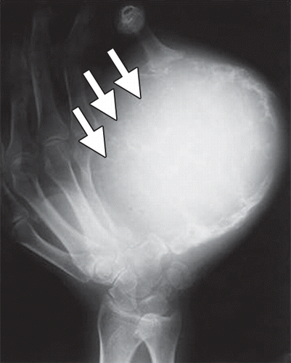
Хондросаркома.
Рентгенологически хондросаркома характеризуется наличием центрально или эксцентрически расположенного очага деструкции остеолитического характера, чаще больших размеров, с нечеткими контурами и отсутствием зоны склероза. Характерны участки обызвествления в проекции очага деструкции кости. При эксцентрическом расположении опухоли или при увеличении размеров, центрально расположенной хондросаркомы, наблюдается истончение, вздутие и разрушение кортикального слоя с проявлением экстраоссального компонента опухоли с участками обызвествления

Slide 23
Травма, инфекции и системные заболевания
Разнообразные системные заболевания могут поражать мелкие трубчатые кости руки и могут имитировать первичные поражения костей. Саркоидоз может поражать различные системы органов, при этом поражение скелета регистрируется в 13% случаев. При поражении костей кисти на рентгенограммах может наблюдаться кружевоподобный остеолиз . Другие системные расстройства с проявлениями в кисти включают в себя подагру, гиперпаратиреоз , ревматоидный артрит с типичными юкстартикулярными изменениями и возможные эрозии под давлением из-за накладывающихся ревматоидных узелков. Травму с необычными деформациями перелома иногда можно спутать с остеохондромой. Наконец, инфекция может вызывать очаговые области лизиса, часто с сопутствующей периостальной реакцией и областями склероза. Рентгенография, компьютерная томография и МРТ могут продемонстрировать прорыв коры и массу мягких тканей.

Slide 24
Вывод
Опухоли и опухолеподобные поражения мелких трубчатых костей кисти чрезвычайно редки, и когда такие поражения действительно имеют место, они чаще доброкачественные, чем злокачественные.
Изменения в рентгенографическом проявлении ранее известного неагрессивного поражения или развитие стойких новых симптомов, связанных с поражением, могут быть предвестниками озлокачествления.
Разнообразные системные и локальные процессы могут имитировать агрессивные поражения костей кисти. Многофункциональный подход к визуализации пальцев часто необходим для характеристики поражений костей и оценки связанных с ними осложнений.

Slide 25
Литература
https://pubs.rsna.org/doi/10.1148/rg.347130031

Slide 26
Спасибо за внимание!

